Slide 1
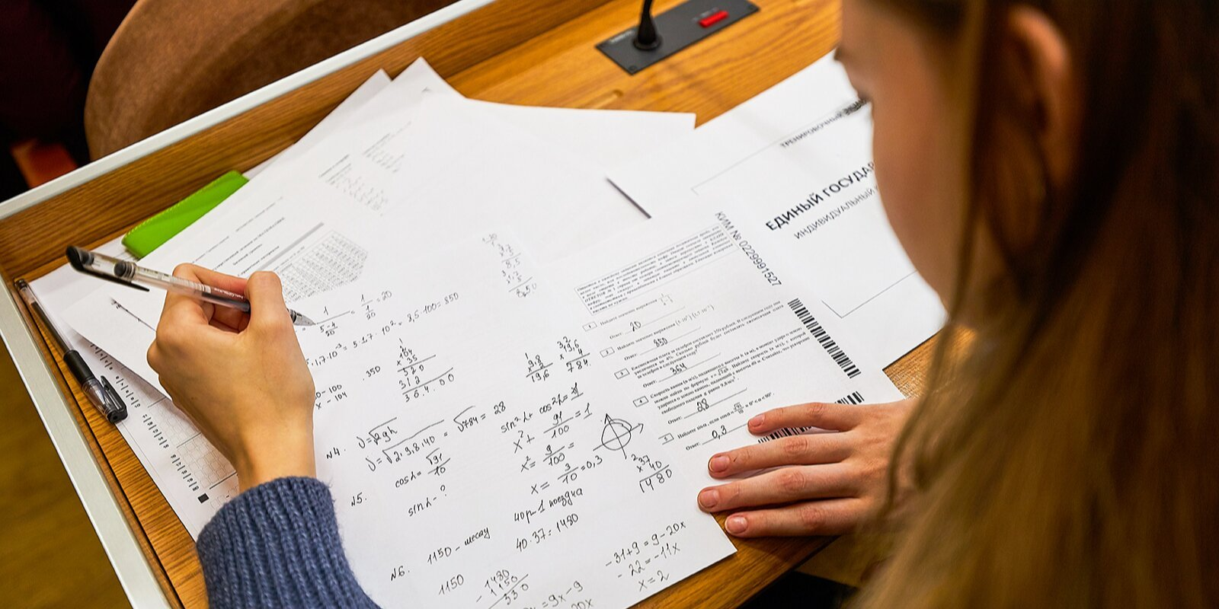
Подготовка обучающихся к ГИА 2024 по математике

Slide 2

Линейные и квадратные уравнения. Задание №9 ОГЭ по математике
Автор:
Каретникова Жанна Александровна
учитель математики
МБОУ СОШ №19
им. А.Я. Невского
ст. Скобелевской

Slide 3
Линейные уравнения
Уравнение вида ax = b, где x − переменная,
a и b − некоторые числа, называется
линейным уравнением с одной
переменной.
Линейное уравнение ax = b при a ≠ 0
имеет один корень x = b : a;
При a = 0 и b ≠ 0 не имеет корней;
При a = 0 и b =0 имеет бесконечное
множество корней (то есть любое число
является его корнем).

Slide 4
Пример 1. Решим уравнения:
- 6x = 12 x = 12 : (-6) x = -2 Ответ: -2 | 0,3x = 1,2 x = 1,2 : 0,3 x = 4 Ответ: 4 | -40 x = - 24 x = - 24 : (-40) x = 0,6 Ответ: 0,6
0x = 9 нет корней Ответ: нет корней | 0x = 0 x – любое число Ответ: любое число

Slide 5
Пример 2. Решим уравнение:
5x − 6 = 2x + 15
5x − 6 = 2x + 15
(Красным выделены те слагаемые, которые нужно
переставить)
Перенесем слагаемое 2x в левую часть уравнения, а
слагаемое −6 в правую часть, изменив при этом их
знаки на противоположные:
5x − 2x = 15 + 6
3x = 21
x = 21 : 3
x = 7
Ответ: 7

Slide 6
Пример 3. Решим уравнение:
2 – 3(2x + 2) = 5 – 4x
Раскроем сперва скобки, перенесем слагаемые
содержащие букву в левую часть уравнения, а
числа – в правую часть уравнения, изменив при
этом их знаки на противоположные:
2 – 6x – 6 = 5 – 4x
- 6x + 4x = 5 – 2 + 6
- 2x = 9
x = - 4,5
Ответ: - 4,5

Slide 7
Пример 4. Решим уравнение:
11(2x − 3) = 5(4x − 6) + 2x
22x − 33 = 20x − 30 + 2x
22x − 33 = 20x − 30 + 2x
22x − 20x − 2x = −30 + 33
0x = −3
нет корней
Ответ: нет корней.
−3(x + 12) −2(x − 18) = −5x
−3x − 36 − 2x + 36 = −5x
−3x − 36 − 2x + 36 = −5x
−3x − 2x + 5x = 36 − 36
0x = 0
x − любое число
Ответ: любое число.

Slide 8
Квадратные уравнения
Уравнение вида ах² + bx + c = 0,
где а, b, с – числа, а ≠ 0, х – неизвестное,
называется квадратным уравнением
Квадратные уравнения бывают полные и неполные.

Slide 9
Коэффициенты квадратного уравнения
Числа а, b и с называют коэффициентами квадратного уравнения.
ах² + bx + c = 0
Старший коэффициент Второй коэффициент Свободный член

Slide 10
Коэффициенты квадратного уравнения
Важно правильно определять коэффициенты квадратного
уравнения.
В уравнении х² + 7x + 5 = 0 коэффициенты равны
а = 1; b = 7; c = 5.
Чтобы определить коэффициенты квадратного уравнения
8x + 7 = 14 − х² нужно все слагаемые перебросить в одну
часть, привести подобные слагаемые и расставить их по
старшинству степеней, т.е. 8x + 7 − 14 + х² = 0
х² + 8x − 7 = 0, значит коэффициенты равны
а = 1; b = 8; c = − 7 .

Slide 11
Неполные квадратные уравнения
Квадратное уравнение, в котором хотя бы один из коэффициентов b или с равен нулю, называется неполным.
Например:
5х² + 13х = 0
− 4х² +1 = 0
− 11х² = 0

Slide 12
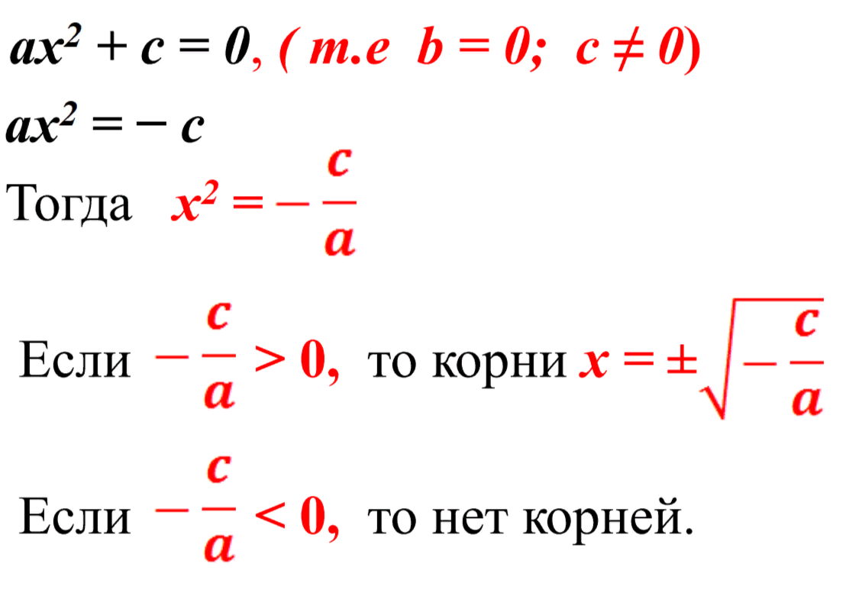
Виды неполных квадратных уравнений и их корни

Slide 13
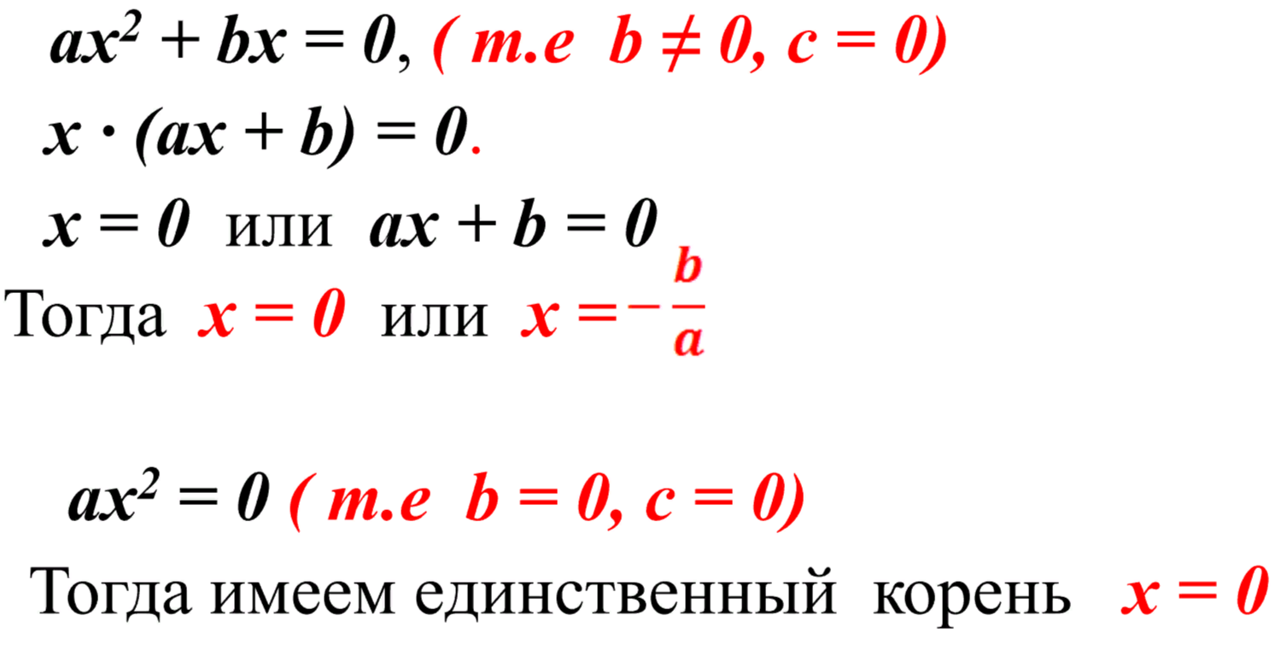
Виды неполных квадратных уравнений и их корни

Slide 14
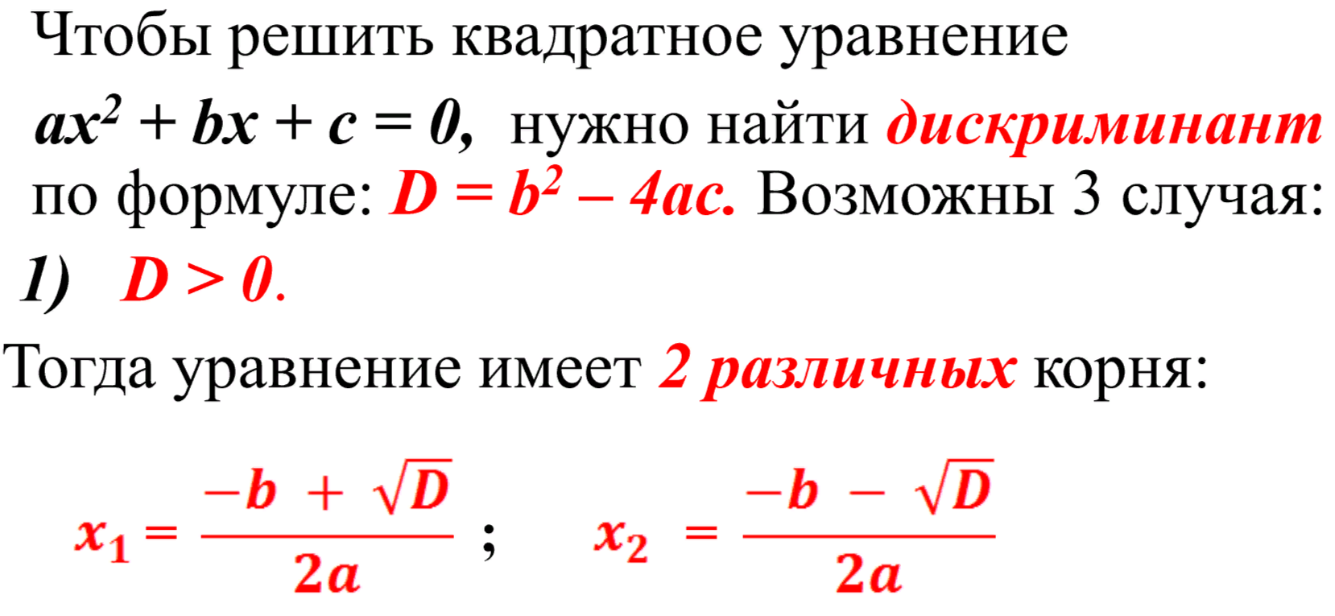
Формула корней квадратного уравнения

Slide 15
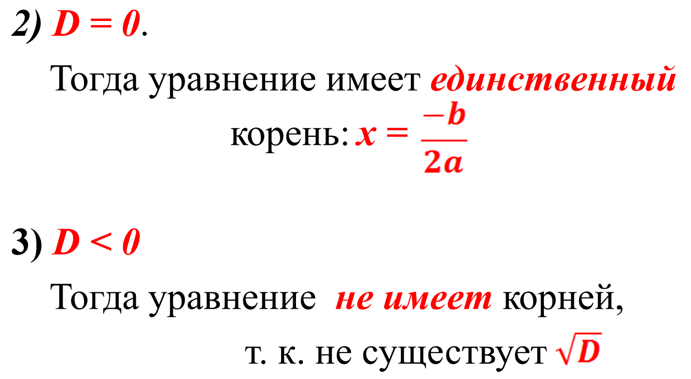

Slide 16
Пример 5. Решим уравнения:
x² - 36 = 0 x² = 36 т.к. 36>0, то 2 корня: x = - 6 или x = 6 Ответ: -6; 6. | x² + 64 = 0 x² = - 64 т.к. - 64<0, то нет корней: Ответ: нет корней.
 | 2x² + 32 = 0 x² = - 32 : 2 x² = - 16 нет корней Ответ: нет корней.
4x² = 100
x² = 100 : 4
x² = 25
x = -5 или x = 5
Ответ: -5; 5.

Slide 17
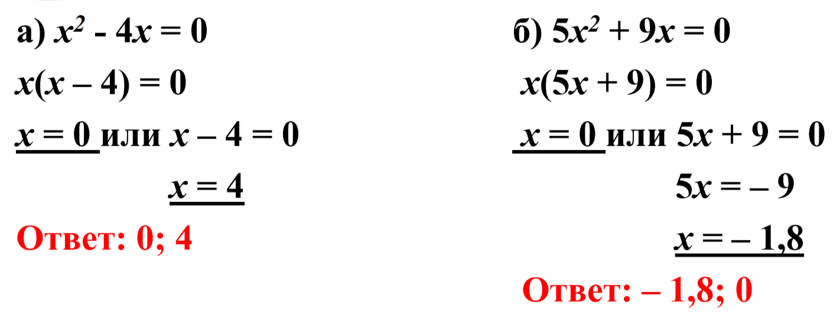
Пример 6. Решим уравнения:

Slide 18
Спасибо за внимание!

